Slide 1
ΓΙΑ ΤΟΥΣ ΜΑΘΗΤΕΣ ΤΗΣ Δ1
Η πρωτοβουλία εντάσσεται στην καμπάνια που έχει ξεκινήσει η ΓΓΠΠ με τίτλο: «Δεν φοβόμαστε - Προστατευόμαστε - Μένουμε σπίτια μας»

Slide 2
ΜΕΝΟΥΜΕ ΣΠΙΤΙ ΔΗΜΙΟΥΡΓΙΚΑ
ΚΟΡΟΝΟΙΟΣ

Slide 3
ΑΣΠΙΔΑ ΜΑΣ Η ΓΝΩΣΗ

Slide 4
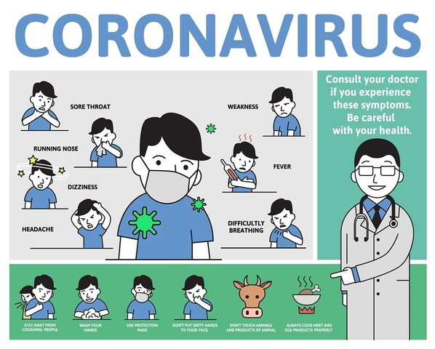

Slide 5
ΜΕΤΑΔΟΣΗ
Ο 2019–nCoV προκαλεί αναπνευστική νόσο η οποία μπορεί να μεταδοθεί από άνθρωπο σε άνθρωπο,

Slide 6
ΑΡΡΩΣΤΑΙΝΟΥΝ ΤΑ ΠΑΙΔΙΑ;
«Τα παιδιά είναι εξίσου πιθανό να μολυνθούν, αλλά δεν αρρωσταίνουν σοβαρά», δήλωσε ο επιδημιολόγος Τζάστιν Λέσλερ της Σχολής Δημόσιας Υγείας του Πανεπιστημίου Τζονς Χόπκινς της Βαλτιμόρης, σύμφωνα με το "Nature.

Slide 7
ΠΑΙΔΙΑ ΚΑΙ ΜΕΤΑΔΟΣΗ ΤΗΣ ΝΟΣΟΥ
Ερωτηματικό, σύμφωνα με τον δρα Λέσλερ, παραμένει αν τα παιδιά είναι εξίσου σημαντικά στην αλυσίδα μετάδοσης του νέου ιού, όπως συμβαίνει με τη γρίπη. «Αυτό είναι ένα από τα τελευταία κρίσιμα ανοιχτά ερωτήματα και προσπαθούμε να δώσουμε μια απάντηση, ανέφερε ο Αμερικανός επιδημιολόγος.

Slide 8
ΠΡΟΣΤΑΣΙΑ
θα πρέπει να αποφεύγετε την κατανάλωση ωμών ή ατελώς μαγειρεμένων ζωικών προϊόντων.
Τακτικό πλύσιμο των χεριών με αλκοολούχο διάλυμα ή νερό και σαπούνι.
Αποφύγετε να αγγίζετε τη μύτη, το στόμα και τα μάτια σας.
Εάν έχετε πυρετό, βήχα ή δυσκολία στην αναπνοή, αναζητήστε άμεσα ιατρική βοήθεια.

Slide 9
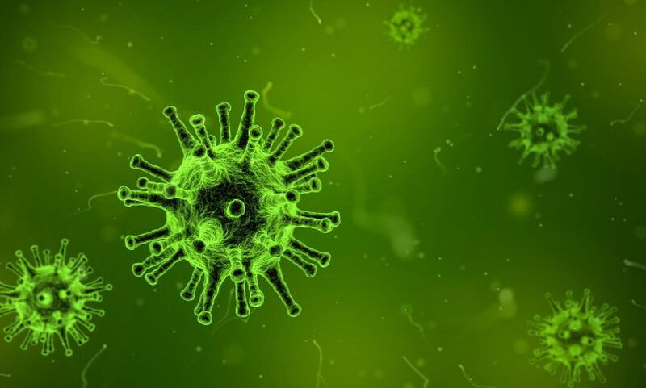
ΓΝΩΡΙΖΩ-ΠΡΟΦΥΛΑΣΣΟΜΑΙ-ΚΕΡΔΙΖΩ

Slide 10
ΕΥΧΗ ΟΛΩΝ
ΤΟ ΣΧΟΛΕΙΟ ΝΑ ΚΛΕΙΝΕΙ ΜΟΝΟ ΓΙΑ ΔΙΑΚΟΠΕΣ
Η ΔΑΣΚΑΛΑ ΣΑΣ
ΣΑΡΡΟΥ ΕΛΕΝΗ ΜΟΥ ΛΕΙΨΑΤΕ

